Slide 1
Progetto 1
By paolo gübeli

Slide 2
IL 97.8% DEI DATI È ONLINE

Slide 3

Registrazione Online
Online quindi disponibile per tutti
I file possono essere tenuti in copia
Facile da usare
File leggeri e facili da condividere

Slide 4
Scopo
Lo scopo di questo progetto è stato principalmente didattico visto che ho dovuto imparare a pianificare, documentare e gestire un progetto.

Slide 5

Requisiti
Pagina di Benvenuto
Pagina di Registrazione
Validazione dati
Pagina di Correzione
Pulsante per correggere
Scrittura su file CSV
Pagina Lettura dati giornalieri

Slide 6
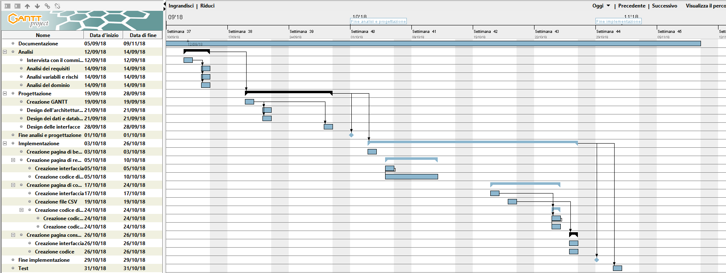
Pianificazione
Durante il progetto ho usato il GANTT per rispettare le tempistiche.

Slide 7

Pagina registrazione
Per passare i dati inseriti ho usato $_GET.
Per lo stile ho usato una libreria esterna «Materializecss.com».
Il controllo dei dati avviene tramite un file Javascript esterno.

Slide 8

Controllo dati
Per il controllo dati ho usato dei controlli uguali per i form con piccole variazioni.
Per attivare il pulsante uso delle variabili booleane assegnate ad ogni dato.
Ogni volta che un dato viene aggiornato controllo se sono tutti validi

Slide 9

Pagina correzione
Per mostrare i dati uso una tabella read-only
Per scrivere i dati ho usato fwrite($file,date("Y-m-d")." ".$text);
Il pulsante correggi porta indietro alla pagina precedente.

Slide 10

Pagina lettura dati
Per la lettura dei dati ho usato fgetcsv($fileHandle, 0, ";")
I dati vengono esposti in delle tabella suddivise per registrazione.

Slide 11
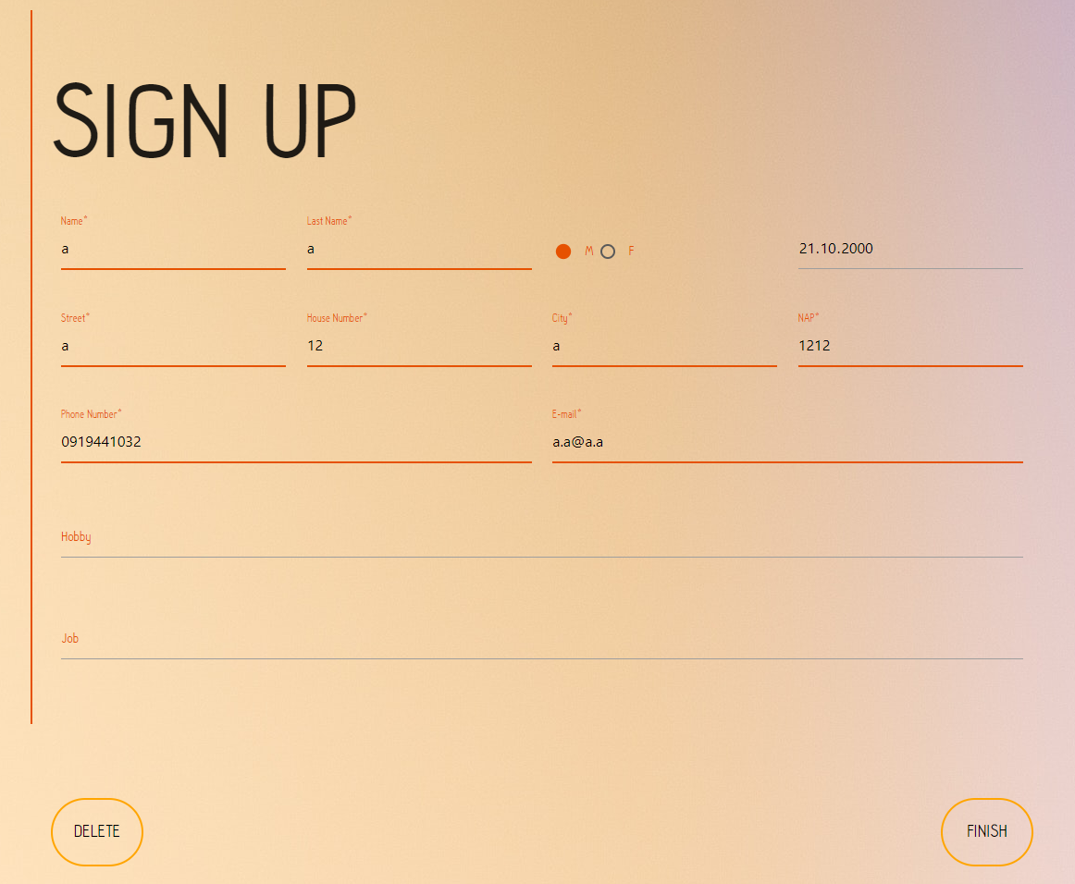
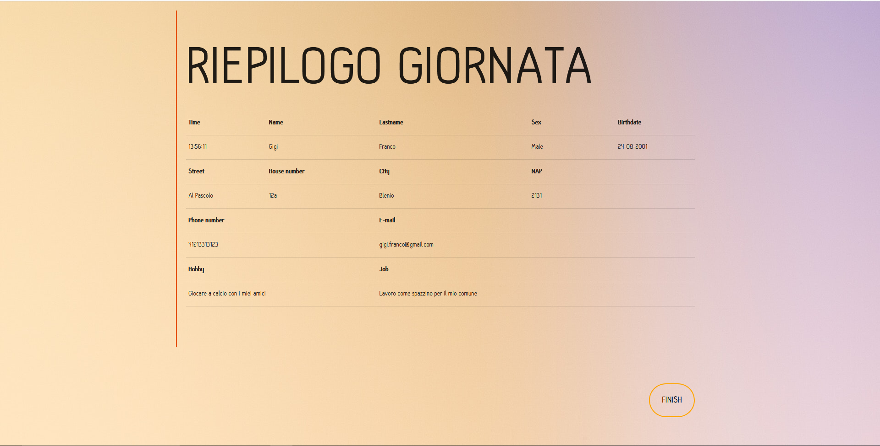
Stile

Slide 12
DOMANDE?
GRAZIE PER L’ATTENZIONE

